Slide 1
Python程序设计—从基础到开发
夏敏捷 杨关 主编
清华大学出版社
1

Slide 2
第2章 Python语法基础
主讲 夏敏捷
计算机学院副教授

Slide 3

2.1 Python数据类型
2.1.1 数值类型
Python 数值类型用于存储数值。
整型(int) ：通常被称为是整型或整数，是正或负整数，不带小数点。
长整型(long) ：无限大小的整数，整数最后是一个大写或小写的L。在Python3里，只有一种整数类型 int，没有Python2 中的 Long。
浮点型(float)：浮点型由整数部分与小数部分组成，浮点型也可以使用科学计数法表示（2.78e2就是2.78 x 10² = 278）
复数(complex)：复数由实数部分和虚数部分构成，可以用a + bj,或者complex(a,b)表示，复数的虚部以字母j或J结尾。如：2+3j。

Slide 4
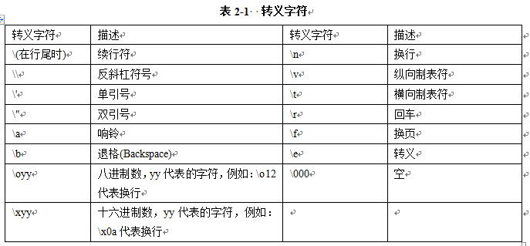

2.1.2 字符串
Python使用单引号和双引号来表示字符串是一样的。
1．创建和访问字符串
创建字符串很简单，只要为变量分配一个值即可。例如：
var1 = 'Hello World!'
var2 = "Python Programming "
2．Python转义字符
需要在字符中使用特殊字符时，Python用反斜杠(\)转义字符

Slide 5
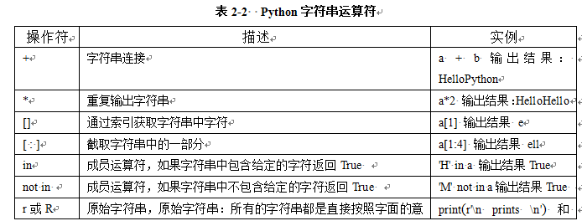
2.1.2 字符串
3．Python字符串运算符
Python字符串运算符如表2-2所示。
a = 'Hello' b = 'Python'

Slide 6
2.1.2 字符串
4．字符串格式化
Python 支持格式化字符串的输出。尽管这样可能会用到非常复杂的表达式，但最基本的用法是将一个值插入到有字符串格式符的模板中。
在 Python 中，字符串格式化使用与 C语言中printf函数一样的语法。
print ("我的名字是 %s 年龄是 %d " % ('xmj', 41))
Python用一个元祖将多个值传递给模板，每个值对应一个字符串格式符。上例将'xmj'插入到%s处，41插入到%d处。所以输出结果：
我的名字是 xmj 年龄是 41

Slide 7
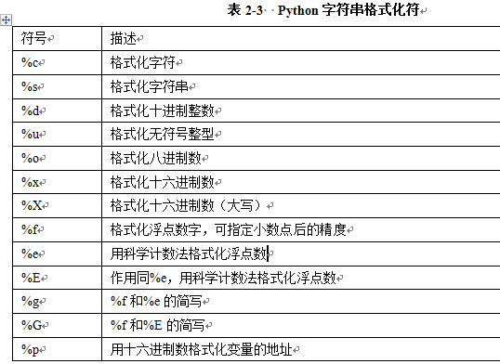
2.1.2 字符串
4．字符串格式化

Slide 8
2.1.3 布尔类型
Python支持布尔类型的数据，布尔类型只有True和False两种值。
and与运算：只有两个布尔值都为 True 时，计算结果才为True。
or或运算：只要有一个布尔值为 True，计算结果就是 True。
not非运算：把True变为False，或者把False变为True：
在Python中，布尔类型还可以与其他数据类型做and、or和not运算，这时下面的几种情况会被认为是FALSE：为0的数字，包括0,0.0；空字符串' '，""；表示空值的None；空集合，包括空元祖(),空序列[],空字典{}；其他的值都为TRUE。例如：
a = 'python'
print (a and True) # 结果是 True
b = ''
print (b or False) # 结果是 False

Slide 9
在Python中，逻辑值True和False作为数值，则分别是整型值1和0参与运算。例如：
>>> x=False
>>>a=x+(5>4) #结果a是1
>>> b=x+5 #结果b是5

Slide 10
2.1 Python数据类型
2.1.4 空值
空值是Python里一个特殊的值，用None表示。它不支持任何运算也没有任何内置函数方法。None和任何其他的数据类型比较永远返回False。在Python 中未指定返回值的函数会自动返回None。
2.1.5 Python数字类型转换
x=20 #八进制为24
y=345.6
print(oct(x)) #打印结果是0o24
print(int(y)) #打印结果是345
print(float(x)) #打印结果是20.0
print(chr(65)) # A的ASCII为65，打印结果是A
print(ord('B')) # B的ASCII为66，打印结果是66

Slide 11
2.2 常量和变量
2.2.1 变量
变量在程序中就是用一个变量名表示，变量名必须是大小写英文、数字和_的组合，且不能用数字开头，比如：
在Python中，等号=是赋值语句，可以把任意数据类型赋值给变量，同一个变量可以反复赋值，而且可以是不同类型的变量，例如：
a = 123 # a是整数
a = 'ABC' # a变为字符串
这种变量本身类型不固定的语言称之为动态语言，与之对应的是静态语言。

Slide 12
2.2.2 常量
所谓常量就是不能变的变量，比如常用的数学常数π就是一个常量。在Python中，通常用全部大写的变量名表示常量：
PI = 3.14159265359
但事实上PI仍然是一个变量，Python根本没有任何机制保证PI不会被改变，所以，用全部大写的变量名表示常量只是一个习惯上的用法，实际上是可以改变变量PI的值。

Slide 13
2.3 运算符与表达式
Python语言支持运算符有以下几种类型。
• 算术运算符
• 比较(即关系)运算符
• 赋值运算符
• 逻辑运算符
• 位运算符
• 成员操作符
• 标识操作符

Slide 14
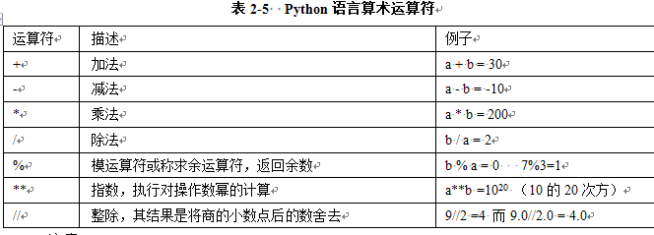
2.3 运算符与表达式
1．算术运算符
算术运算符实现数学运算，Python语言算术运算符如表2-5所示。假设其中变量a=10和变量b=20。

Slide 15
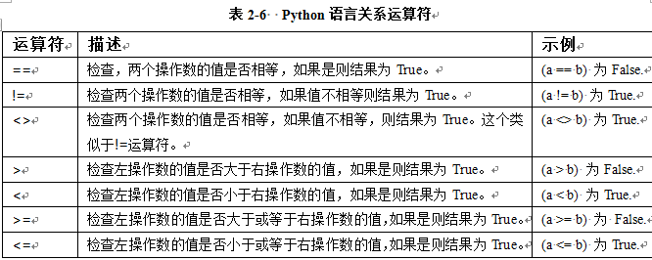
2．关系运算符
关系运算符用于两个值进行比较，运算结果为True（真）或False（假）。Python中的关系运算符如表2-6所示。假设其中变量a=10和变量b=20。

Slide 16
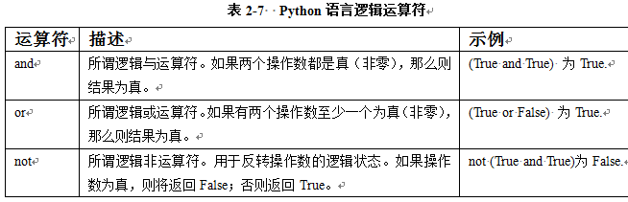
3．逻辑运算符
Python中提供了三种逻辑运算符，它们是：
and（逻辑与，二元运算符）
or （逻辑或，二元运算符）
not （逻辑非，一元运算符）

Slide 17
4．赋值运算符
赋值运算符“=”的一般格式为：
变量=表达式
它表示将其右侧的表达式求出结果，赋给其左侧的变量。例如：
i=3*(4+5) #i的值变为27

Slide 18
5．位运算符
位（bit）是计算机中表示信息的最小单位，位运算符作用于位和位操作。Python中位运算符如下：
按位与（&）、按位或（|）、按位异或（＾）、按位求反（~）、左移（<<）、右移（>>）。位运算符是对其操作数按其二进制形式逐位进行运算。
a = 0011 1100
b = 0000 1101
a&b = 0000 1100
a|b = 0011 1101
a^b = 0011 0001
~a = 1100 0011

Slide 19
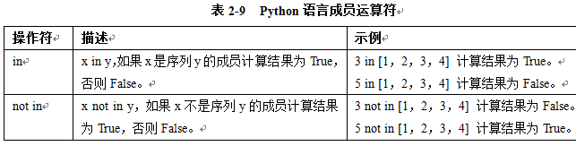
6．Python成员运算
Python成员运算符判断序列中是否有某个成员。成员运算符如表2-9所示。

Slide 20
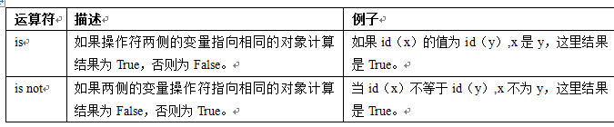
7. Python标识运算符
标识符比较两个对象的内存位置。

Slide 21
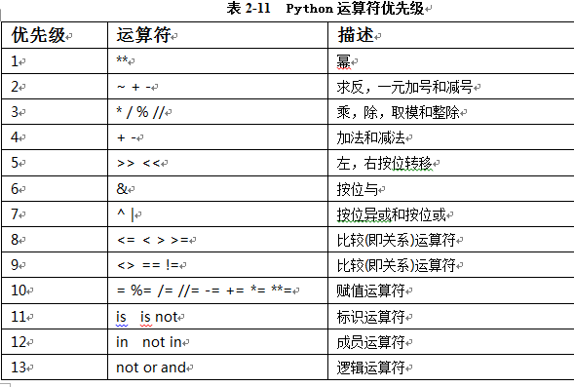
8．Python运算符优先级
在一个表达式中出现多种运算时，将按照预先确定的顺序计算并解析各个部分，这个顺序称为运算符优先级。

Slide 22
2.3.2 表达式
表达式是一个或多个运算的组合。Python语言的表达式与其他语言的表达式没有显著的区别。每个符合Python语言规则的表达式的计算都是一个确定的值。对于常量、变量的运算和对于函数的调用都可以构成表达式。
在后续章节中介绍的序列、函数、对象都可以成为表达式一部分。

Slide 23
2.3 序列数据结构
序列是Python中最基本的数据结构。
序列中的每个元素都分配一个数字即它的位置或索引，第一个索引是0，第二个索引是1，依此类推。序列都可以进行的操作包括索引，截取（切片），加，乘，成员检查。此外，Python已经内置确定序列的长度以及确定最大和最小的元素的方法。
Python内置序列类型最常见的是列表、元组、字典和集合。
列表、元组和字符串是有顺序的数据元素的集合体；字典和集合属于无顺序的数据集合体，不能通过位置编号来访问数据元素。

Slide 24
2.3.1 列表
列表（list）是最常用的Python数据类型，列表的数据项不需要具有相同的类型。列表类似其他语言的数组，但功能比数组强大的多。
创建一个列表，只要把逗号分隔的不同的数据项使用方括号括起来即可。实例如下：
list1 = ['中国', '美国', 1997, 2000];
list2 = [1, 2, 3, 4, 5 ];
列表索引从0开始。列表可以进行截取（切片）、组合等。

Slide 25
2.3.1 列表
1．访问列表中的值
list1 = ['中国', '美国', 1997, 2000];
list2 = [1, 2, 3, 4, 5, 6, 7 ];
print ("list1[0]: ", list1[0] )
print ("list2[1:5]: ", list2[1:5] )

Slide 26
2.3.1 列表
2．更新列表
可以对列表的数据项进行修改或更新，实例如下：
list = ['中国', 'chemistry', 1997, 2000];
print ( "Value available at index 2 : ")
print (list[2] )
list[2] = 2001;
print ( "New value available at index 2 : ")
print (list[2] )
3．删除列表元素
方法一：使用 del 语句来删除列表的的元素
方法二：使用 remove()方法来删除列表的元素
方法三：使用pop()方法方法来删除列表的指定位置的元素，无参数时删除最后一个元素

Slide 27
2.3.1 列表
4．添加列表元素
可以使用 append()方法在列表末尾添加元素，如下实例：
list1 = ['中国', '美国', 1997, 2000]
list1.append(2003)
print (list1)
以上实例输出结果：
['中国', '美国', 1997, 2000, 2003]

Slide 28
2.3.1 列表
5．定义多维列表
可以将多维列表视为列表的嵌套，即多维列表的元素值也是一个列表，只是维度比父列表小一。
例如：定义1个二维列表。
list2 = [["CPU", "内存"], ["硬盘","声卡"]]
二维列表比一维列表多一个索引，可以如下获取元素：
列表名[索引1][索引2]
例如：定义3行6列的二维列表，打印出元素值。

Slide 29
rows=3
cols=6
matrix = [[0 for col in range(cols)] for row in range(rows)] #列表生成式
for i in range(rows):
for j in range(cols):
matrix[i][j]=i*3+j
print (matrix[i][j],end=",")
print ('\n')
>>> print [x*x for x in range(1 , 11)]
[1, 4, 9, 16, 25, 36, 49, 64, 81, 100]

Slide 30

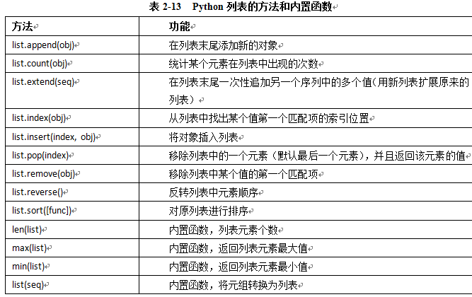
Python列表内置函数和方法

Slide 31
2.3.2 元祖
Python的元组（tuple）与列表类似，不同之处在于元组的元素不能修改。元组使用小括号()，列表使用方括号[]。元组中的元素类型也可以不相同。
1．创建元组
tup1 = ('中国', '美国', 1997, 2000)
tup2 = (1, 2, 3, 4, 5 )
tup3 = "a", "b", "c", "d"
2．访问元组
tup1 = ('中国', '美国', 1997, 2000)
tup2 = (1, 2, 3, 4, 5, 6, 7 )
print ("tup1[0]: ", tup1[0]) # 输出元组的第一个元素
print ("tup2[1:5]: ", tup2[1:5]) # 切片，输出从第二个元素开始到第五个元素
print (tup2[2:])

Slide 32
3．元组连接
元组中的元素值是不允许修改的，但可以对元组进行连接组合，实例如下：
tup1 = (12, 34,56)
tup2 = (78, 90)
#tup1[0] = 100 #修改元组元素操作是非法的。
tup3 = tup1 + tup2 #连接元组，创建一个新的元组
print (tup3)
以上实例输出结果：(12, 34,56, 78, 90)
4．删除元组
元组中的元素值是不允许删除的，但可以使用del语句来删除整个元组。

Slide 33
元组与列表转换
可以使用下面方法将元祖转换为列表：
列表对象=list(元组对象)
tup=(1, 2, 3, 4, 5)
list1= list(tup) #元组转为列表
print (list1) #返回[1, 2, 3, 4, 5]
可以使用下面方法将列表转换为元祖：
元组对象= tuple (列表对象)
nums=[1, 3, 5, 7, 8, 13, 20]
print (tuple(nums)) #列表转为元组，返回(1, 3, 5, 7, 8, 13, 20)

Slide 34
2.3.3 字典
Python字典（dict）是一种可变容器模型，且可存储任意类型对象，如字符串、数字、元组等其他容器模型。字典也被称作关联数组或哈希表。
1．创建字典
一个简单的字典实例：
dict = {'xmj' : 40 , 'zhang' : 91 , 'wang' : 80}
也可如此创建字典：
dict1 = { 'abc': 456 };
dict2 = { 'abc': 123, 98.6: 37 };

Slide 35
2．访问字典里的值
访问字典里的值时把相应的键放入方括号里，如下实例：
dict = {'Name': '王海', 'Age': 17, 'Class': '计算机一班'}
print ("dict['Name']: ", dict['Name'])
print ("dict['Age']: ", dict['Age'])
3．修改字典
dict = {'Name': '王海', 'Age': 17, 'Class': '计算机一班'}
dict['Age'] = 18 # 更新键/值对（update existing entry）
dict['School'] = "中原工学院" # 增加新的键/值对（add new entry）
print ("dict['Age']: ", dict['Age'] )
print ( "dict['School']: ", dict['School'];

Slide 36
2.3.4 集合
集合（set）是一个无序不重复元素的序列。集合基本功能是进行成员关系测试和删除重复元素。
1．创建集合
可以使用大括号({})或者 set()函数创建集合，注意：创建一个空集合必须用 set() 而不是 { }，因为 { } 是用来创建一个空字典。
student = {'Tom', 'Jim', 'Mary', 'Tom', 'Jack', 'Rose'}
print(student) # 输出集合，重复的元素被自动去掉

Slide 37
集合运算
可以使用“-”、“|”、“&”运算符进行集合的差集、并集、交集运算。
# set可以进行集合运算
a = set('abcd')
b = set('cdef')
print(a)
print("a和b的差集：", a - b) # a和b的差集
print("a和b的并集：", a | b) # a和b的并集
print("a和b的交集：", a & b) # a和b的交集
print("a和b中不同时存在的元素：", a ^ b) # a和b中不同时存在的元素

